Slide 1
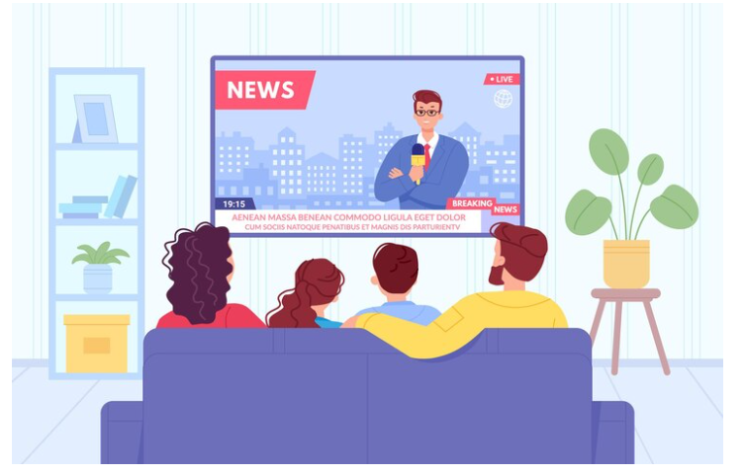
LITERASI DIGITAL
Pertemuan 7

Slide 2
REVIEW UTS

